Slide 1
История моей семьи в истории войны(1941-1945гг). Исследовательский проект.
Выполнил : Ученик 6 «А» класса.
МБОУ СОШ №1 г. Химки
Ракитин Денис.

Slide 2
РОДОСЛОВНАЯ МОЕЙ СЕМЬИ

Slide 3
ПРИЧАСТНОСТЬ МОИХ ПРЕДКОВ К ВОЕННЫМ ДЕЙСТВИЯМ.
О Великой Отечественной войне я знаю из рассказов взрослых, из книг и фильмов.
Мою семью, также война не обошла стороной. Мой прадедушка Леконцев Василий Андреевич воевал на 37-ом военно –санитарном поезде. Василий Андреевич с первых дней Великой Отечественной войны ушёл на фронт. Прадед был отважным, воевал смело. 13.01.1945 получил тяжелое ранение и контузию. Он получил много наград.
Мой прадед Молодых Николай Тихонович так же воевал и имеет награды. О том как воевал прадед не удалось много узнать, он не любил рассказывать о войне, эти воспоминания вызывали у него тягостные чувства, слёзы наворачивались на его глаза.
Моя прабабушка Камышинская Мария Алексеевна воевала в в/ч 7712, была санитаркой и поваром.
Воевали и мои прабабушки: Петрова Анна Михайловна и Молодых Евдокия Ивановна.
Прадедушка Петров Георгий Гаврилович тоже воевал и имеет награды. Он в 1943году был ранен в живот . После ранения деда демобилизовали.
Я горжусь своим родственниками. Я считаю, что каждый, кто выжил в этой страшной войне – герой, а кто погиб – достоин вечной чести и славы.

Slide 4
Мои прабабушки и прадедушки.
Леконцев Василий Андреевич
Молодых Николай Тихонович
Камышинская Мария Алексеевна
Молодых Евдокия Ивановна

Slide 5
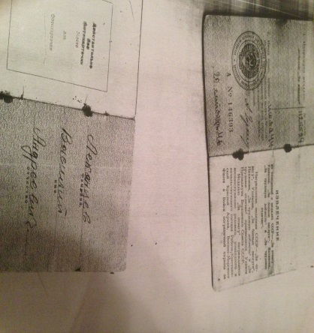
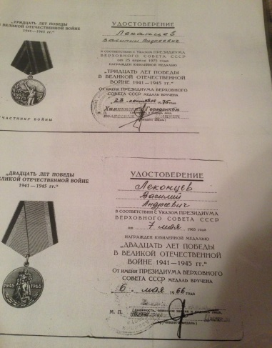
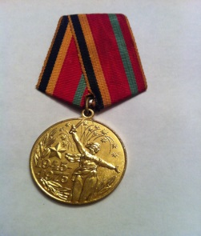
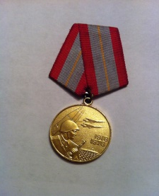
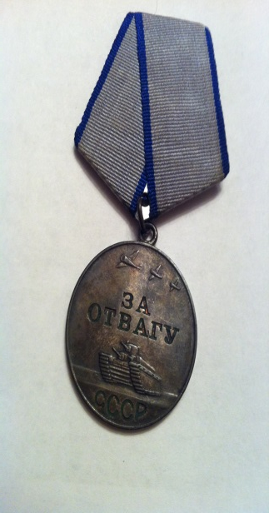
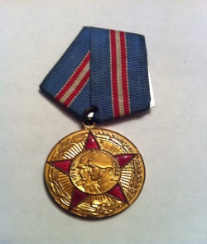
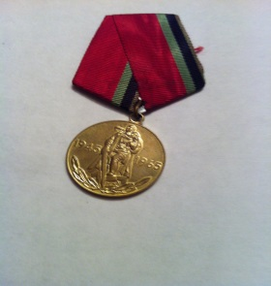
Награды моих предков.

Slide 6
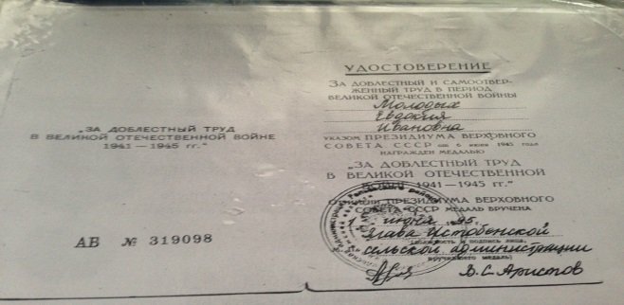
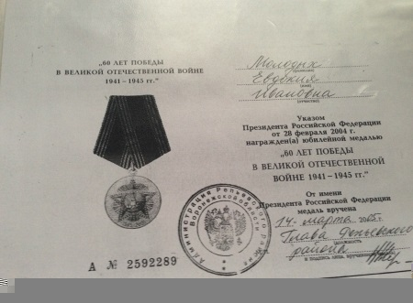
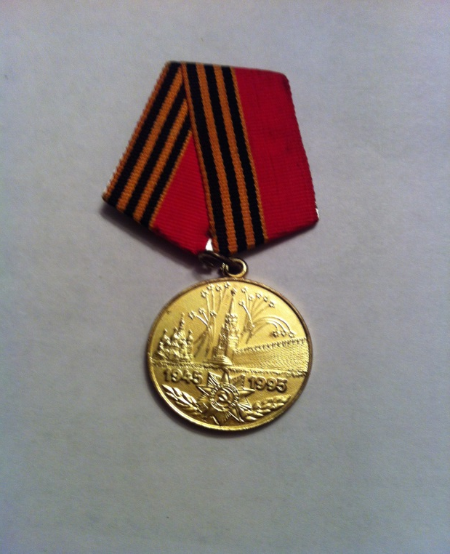
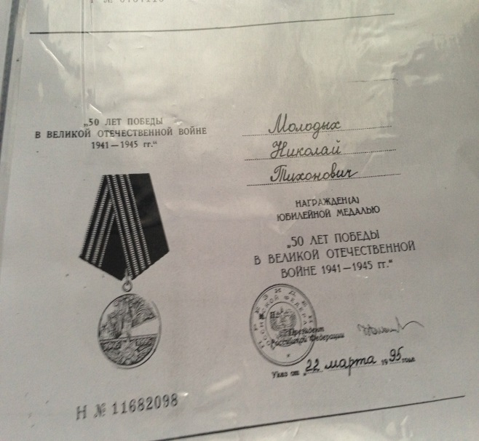

Slide 7
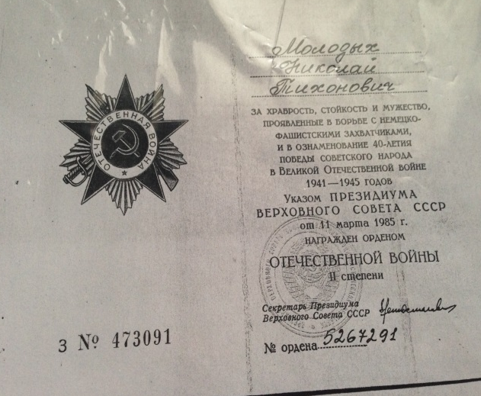
Орден Отечественной войны II степени.
Мой прадедушка- Молодых Николай Тихонович был также награжден орденом Отечественной войны II степени. Этой высокой награды удостаивались военнослужащие, проявившие в боях за Советскую родину храбрость, стойкость и мужество.

